Slide 1
Осень
Осен самая яркая пора о которой воспевали поеты, писали прозанки, осинню природу которой отображали в живописи художники. Красота осенней природы ето романтика настроения и
с легкой грустинкой размышления в сочинении на тему осень.
Особенным контрастом для ярких эмоциональных переживаний в сочинении про осень наступает в природе период золотой осени, когда особенно хочется подчеркнуть утонченность пейзаьа осени
в сочинении или в кратком рассказе. Шум осеннего леса, листопад, прогулки в последних теплых днях бабьего лета, грустное настроение и ожидание первого снега и холодов, все это неисчерпаемый материал для сочинения на тему осень.

Slide 2
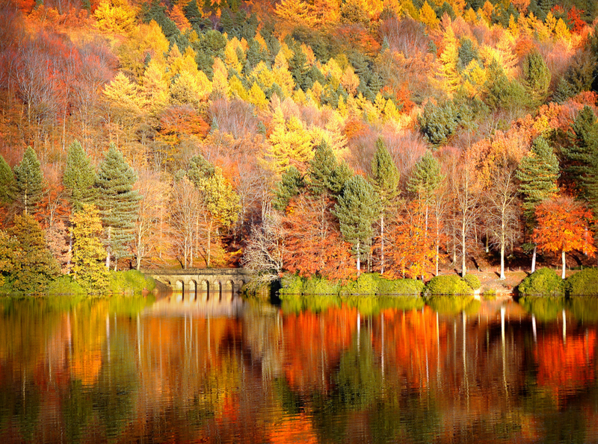
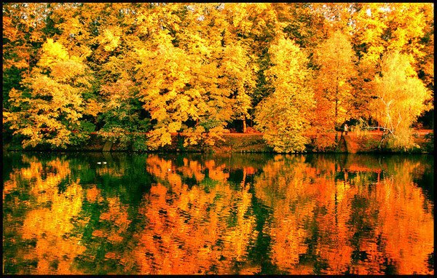
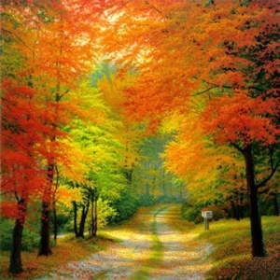
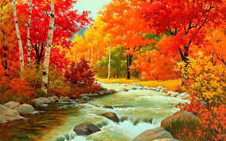

Slide 3
